Slide 1
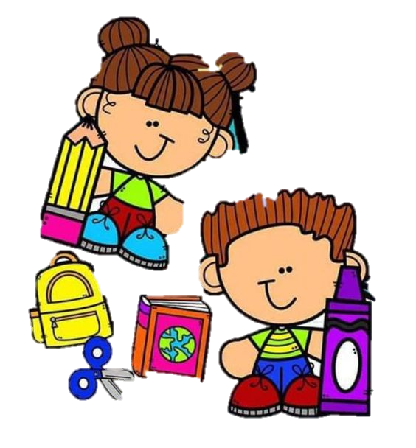
APRENDE EN CASA 2
PLAN DE TRABAJO
Semana 34
17 al 21 de mayo
3° A
Maestra: Sarai Aguirre
Alumna de practica: Vanessa Sánchez

Slide 2
”Mis actividades diarias” | Educacion socioemocional Aprendizaje esperado: Realiza por sí mismo acciones de cuidado personal, se hace cargo de sus pertenencias y respeta las de los demás. Autonomia. Iniciativa personal.
Regitra diariamente en el calendario, las actividades que realizas, marca en el recuadro que corresponda, los dias que corresponda | Evidencia: Hoja de trabajo

Slide 3
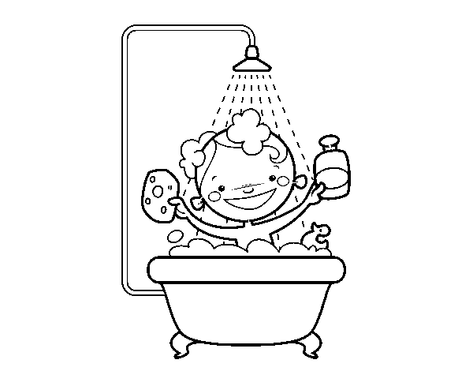
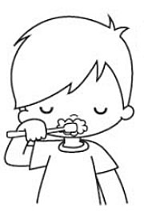
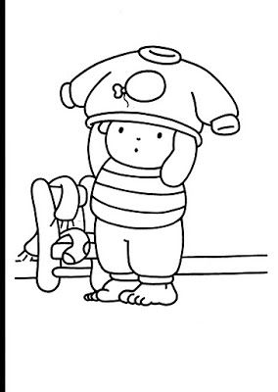
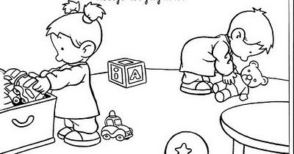
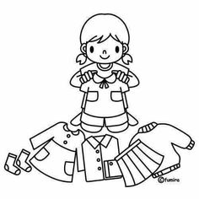
Calendario semanal. 17 al 21 de mayo. Nombre:
Registra en el calendario las actividades que realizas por dia, marca con una cuando las realizas
Actvidades
 | Puedo hacerlo solo | Necesito ayuda | Puedo hacerlo solo | Necesito ayuda | Puedo hacerlo solo | Necesito ayuda | Puedo hacerlo solo | Necesito ayuda | Puedo hacerlo solo | Necesito ayuda
Lunes
Martes
Miercoles
Jueves
Viernes

Slide 4
”¿Quién es?” | Lenguaje y comunicación Aprendizaje esperado: Menciona características de objetos y personas que conoce y observa. Oralidad. Descripción
Traer una foto, imagen o dibujo de una persona que tú elijas, puede ser mamá, papá, abuelos, mascotas, un personaje de alguna pelicula o caricatura favorita, etc, deberás describir sus características, cómo es físicamente, cómo está vestido, como su forma de ser, qué es lo que hace, y porque elegiste a esa persona | Evidencia: Descripción en clase, en caso de no asistir, enviar video de la descrpción.

Slide 5
”Recitemos poemas” | Lenguaje y comunicación Aprendizaje esperado: Aprende poemas y los dice frente a otras personas.
Haz un video tuyo recitando el poema que mas te guste (Puedes elegir uno de los siguientes o algun otro que prefieras) | Evidencia: Video recitando el poema.

Slide 6
No imprimir

Slide 7
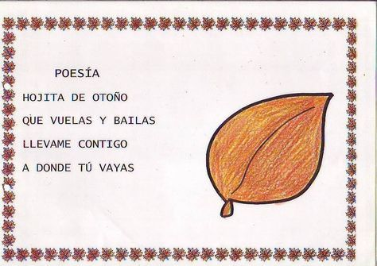
No imprimir

Slide 8
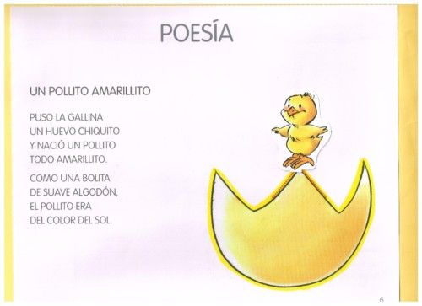
No imprimir

Slide 9
No imprimir

Slide 10
”¿Dónde hay números” | Pensamiento matemático Aprendizaje esperado: Identifica algunos usos de los números en la vida cotidiana y entiende qué significan. Número, álgebra y variación. Número
Colorea las imágenes de los objetos donde se usen números y escribe su nombre abajo de cada uno de ellos (Esta actividad se realiza de tarea para enviar el viernes junto con las evidencias, no se realza en clase) | Evidencia: Hoja de trabajo

Slide 11
Colorea las imágenes de los objetos donde se usen números y escribe su nombre abajo de cada uno de ellos

Slide 13
Evaluación
Señala la opción indicada según lo que observó en su niño/ niña
Lunes 17 | Realiza por sí mismo acciones de cuidado personal, se hace cargo de sus pertenencias y respeta las de los demás. | Realiza algunas por sí mismo acciones de cuidado personal, pero necesita ayuda, se hace cargo de sus pertenencias y respeta las de los demás. | Se le dificulta realizar por sí mismo acciones de cuidado personal, se hace cargo de sus pertenencias y respeta las de los demás.
Martes 18 | Menciona características y describe objetos y personas que conoce y observa. | Menciona algunas características de objetos y personas que conoce y observa. | Se la dificulta reconocer y describir características de objetos y personas que conoce y observa.
Miercoles 19 | Aprende poemas, los dice correctamente frente a otras personas y respeta la forma en que se deben narrar. | Aprende poemas, los dice frente a otras personas, respetando algunos puntos de narración. | Se le dificulta aprender poemas, decirlos frente a otras personas.
Jueves 20 | Identifica algunos usos de los números en la vida cotidiana y entiende qué significan. | Identifica algunos usos de los números en la vida cotidiana y entiende poco lo qué significan. | Le es dificil identificar los usos de los números en la vida cotidiana y entiender qué significan.

